Slide 1

O QUÊ é QUE
AS MULHERES TÊM...
Poesia e formatação
Norma Aparecida Silveira de Moraes
Divulgação
www.sergrasan.com
Norma Silveira Moraes Slides

Slide 2

Ser mulher é brincar. Dançar
Ser mulher é muito querer
Ser mulher é muito lutar
Ser mulher é saber viver

Slide 3

Ser mulher é acolher
Ser mulher é gerar
Ser mulher é querer
Ser mulher é cuidar

Slide 4

Ser mulher é entender
Ser mulher é educar
Ser mulher é aprender
Ser mulher é ensinar

Slide 5

Ser mulher é buscar
Os desafios vencer
Ser mulher é orar
Para tudo se resolver

Slide 6

Ser mulher é simpatizar
Quando todos viram as costas
Ser mulher é antipatizar
Quando é para maltratar

Slide 7

Ser mulher é ser formosa
Ter amor e atração
É buscar na paixão
Sua face mais fogosa

Slide 8

Ser mulher é sentir
Com o âmago da alma
Ser mulher é nutrir
Sentimento que acalma

Slide 9

Ser mulher é ser guerreira
Sem medo de lutar
É ser a medianeira
Na atitude de buscar

Slide 10

Ser mulher é ser mãe
Amar com o útero
É ter na a compaixão
Seu dom mais natural

Slide 11

Ser mulher é ser sensual
Para seu amor sempre bela
É ser sempre especial
Uma amante e Cinderela

Slide 12

Ser mulher é ser parceira
Quando todos se foram
Para ela não é brincadeira
Viver um grande amor

Slide 13

Ser mulher é ser amiga
Mas nunca ser cativa
É saber bem se impor
É estar sempre na ativa...

Slide 14
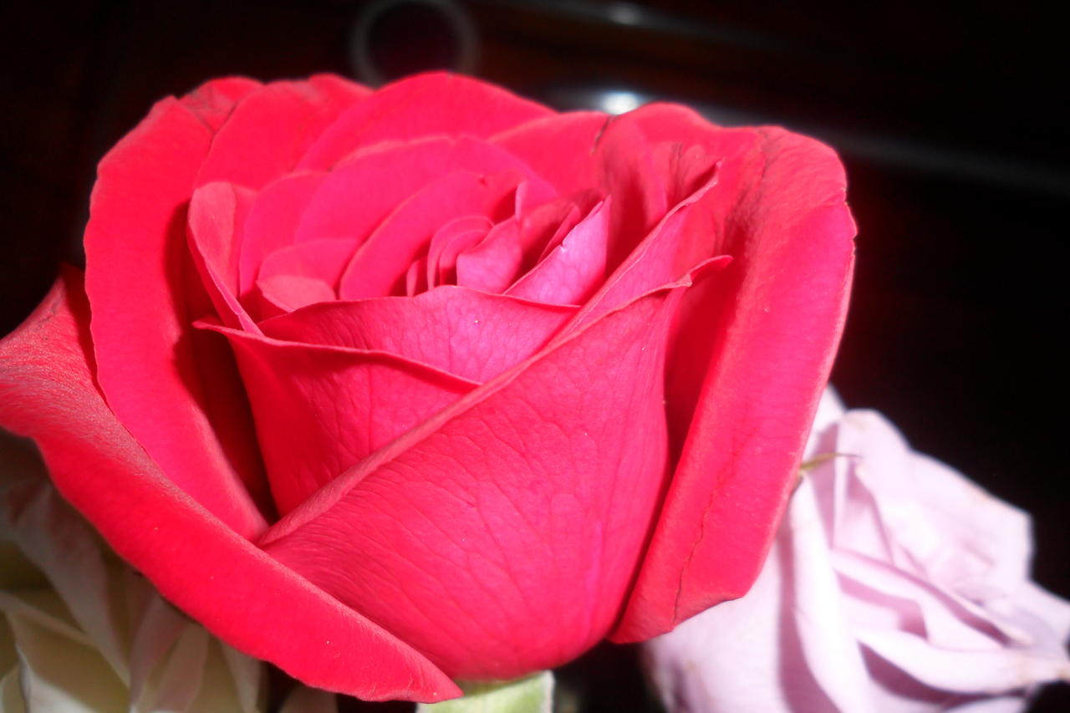
Ser mulher é tudo isto
Muito mais ela tem
É só procurar, amar
Que vai mais além...

Slide 15

Ser mulher não é só parir
Ser mulher é buscar alegria
Pois ela gosta de sorrir
Levando paz e harmonia.

Slide 16

Ser mulher é ser gente
Não “coisa” para alguns
Ser mulher é ser divina
Pois Geradora da vida...

Slide 17

Ser mulher é ter valor
Mesmo que seja uma flor
Pois ser mulher é ser amor
É companheira sim senhor...

Slide 18

Poesia e formatação 05/03/2016
Norma Aparecida Silveira de Moraes
Imagens do google imagens
Música- Tocando em frente Almir Sater
Divulgação
www.normasilveiramoraes.
recantodasletras.com.br
www.sergrasan.com
Norma Silveira Moraes Slides
Norma Natureza

